Slide 1
餐具檢驗說明
107.11.30

Slide 2
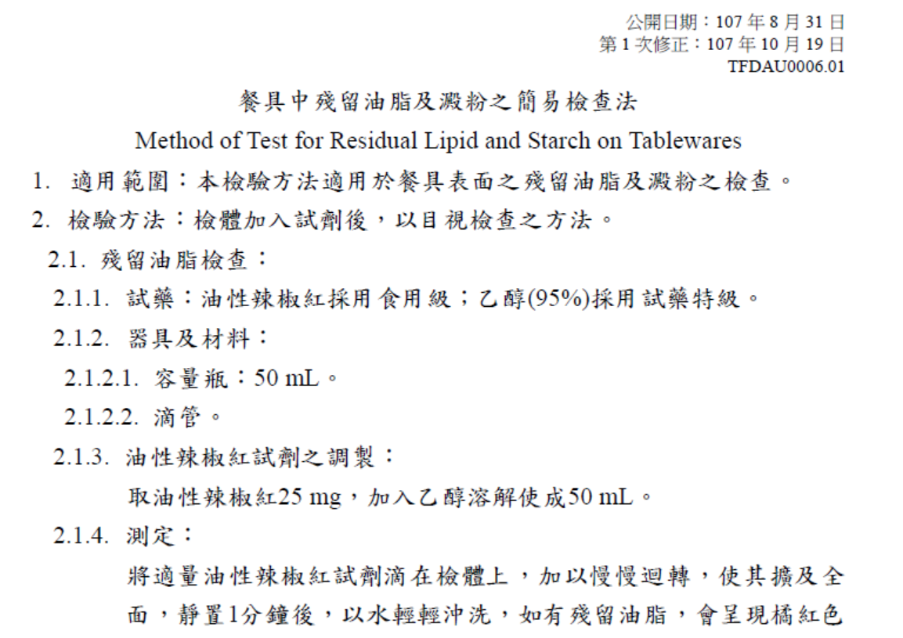
食藥署第一次修正
改用油性辣椒紅！！！

Slide 3
脂肪檢測步驟
將適量油性辣椒紅試劑滴在檢體上
慢慢迴轉使其擴及全面
靜置1分鐘後
以水輕輕沖洗
如有殘留油脂，會呈現橘紅色斑點

Slide 4
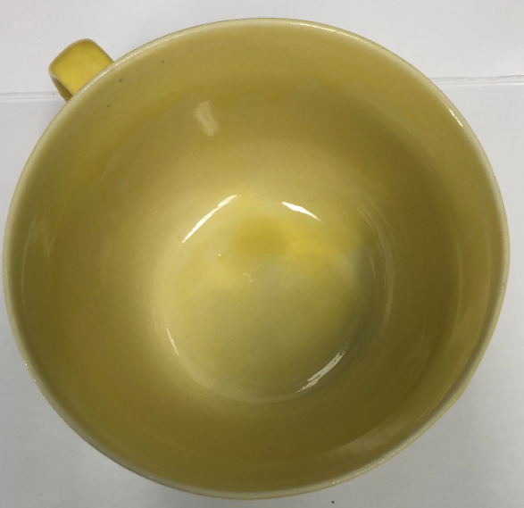
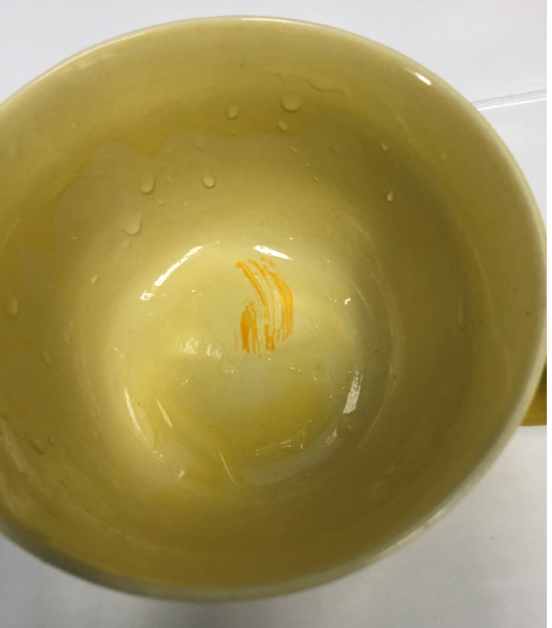
脂肪檢測_油性辣椒紅
合格
不合格

